Slide 1
Hálózatok

Slide 2
Hálózatok általános felépítése
(OSI modell)
Szabvány szükségessége (két különböző típusú berendezés összekapcsolása)
Nyílt szabvány: nincs licensz díj → nyílt rendszerű eszközök
Notes:
Szabványosítás szükségessége:
A hardver és szoftvergyártók egymástól függetlenül is olyan megoldásokat dolgoztak ki, amelyek képesek az együttműködésre.
Szabványként alkalmazott hálózati modell az ISO OSI ajánlása
OSI = nemzetközi Szabványügyi Hivatal (International Organisation Interconnection)
OSI = Nyílt Rendszer Összekapcsolás (Open System Interconnection)
Az OSI modell alapján a rendszerek összekapcsolásának feladatait szintekre, rétegekre bonthatjuk. A hétrétegű struktúra a hálózat működéséhez szükséges funkciókat írja le.
7. Alkalmazói réteg
6. Megjelenítési réteg
5. Viszony réteg
4. Szállítási réteg
3. Hálózati réteg
2. Adatkapcsolási réteg
1. Fizikai réteg

Slide 3
ISO modell
Fizikai továbbítás (kábelek, kapcsolók, hálózati kártyák, modemek)
Adatkapcsolati réteg (adatfolyam -> adatkeretek ->hibajavító információval;
egyszerre egy adatkeret küldése történik - a címzett fogadja, nyugtázza
Hálózati réteg (feladata az útvonal kiválasztása)
útvonal: azon szg-k összessége, amelyet az üzenet érint indulástól a célig
Notes:
Az OSI modell rétegeinek főbb funkciói:
Fizikai réteg:
Az adatátviteli közeghez való kapcsolódását, az adatok fizikai küldését és fogadását végzi. A bitek átvitelét jelenti, amely elektromos impulzusokat jelent. (kábel)
2. Adatkapcsolati réteg
Irányítja a hiba nélküli kapcsolat felépítését, a kapcsolattartást. A felsőbb rétegekhez hibamentes adatátviteli csatornát biztosít.
A bitfolyamot (csomagokat) keretekre tördeli a réteg, ezek segítségével vezérelhető az átvitel.
3. Hálózati réteg
Feladata a megcímzett csomag átvétele a szállítási rétegtől, eldönti a helyes útvonalat, és a csomagot továbbítja az adatkapcsolati rétegnek.

Slide 4
Szállítási réteg (feladata: megbízható kapcsolat jöjjön létre a két végpont között)
több útvonal lehetséges - „hibás” sorrendben érkezhetnek - rendezni kell
Viszony réteg (Kapcsolatépítés) (a hálózat láthatóságát biztosítja)
e funkció segítségével kezdeményezi egy prg az előző négy réteg szolgáltatásait (hálózati komm. létrejötte, kapcsolat felépítése, megbízható adatforgalom)
Notes:
4. Szállítási réteg
Feladata a két gép összekapcsolása, és az üzenet kisebb darabokra un. csomagokra tördelése. Minden csomagot ellát a címzett gép azonosítójával, majd továbbítja a hálózati rétegnek.
5. Viszony réteg
Két gép összekapcsolása estén meg kell oldani, hogy az adatáramlás a két gépen a megfelelő programok között kerüljön lebonyolításra. A programok ill. folyamatok összekapcsolását végzi a viszony réteg.

Slide 5
Megjelenési réteg (az átvitt adatokat a felhasználó számára megfelelő módon kell előállítani -kódolás; titkosítás)
Alkalmazási réteg (lehetővé teszi, hogy más szg-k erőforrásait igénybe vehessük)
Notes:
6. Megjelenítési réteg
Itt történik az üzenet megfelelő kódolása, dekódolása. Az alkalmazási

Slide 6
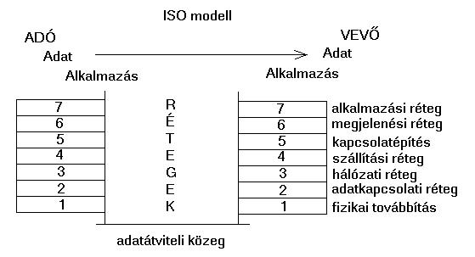
Minden hálózatba kötött szgép hálózati felépítésének meg kell valósítania mind a hét réteghez rendelt funkciót!
Az azonos rétegek kommunikálnak egymással
az egyes rétegek funkciói az alacsonyabb rétegek szolgáltatásain keresztül érhetők el

Slide 7
